Slide 1
Матеріали Тижня початкової школи Новосілківської ЗОШ І-ІІ ст.
Підготували вчителі
початкових класів:
Довгошия Орися Степанівна,
Гуменюк Любов Петрівна,
Паламар Ірина Петрівна,
Придомірська Іванна Петрівна.
2016 р.

Slide 2
Тема: “ Її величність Математика запрошує…”
Епіграф: “ Математика вчить мислити й разом з тим вселяє віру в безмежні сили людського розуму. ”
В. О. Сухомлинський
Девіз: “ Дайте дитині радість пізнання.”
В. О. Сухомлинський
Мета: поглибити знання учнів з історії математики;
розвивати математичне та логічне мислення, кмітливість, спостережливість; сприяти формуванню стійкого інтересу учнів до вивчення математики; виховувати любов до цього предмета.

Slide 3
План
Понеділок – 11.04.2016 р.
Відкриття Тижня на загальношкільній лінійці ( 4 клас, Придомірська І. П.).
Турніри з шахів і шашок ( 1- 4 класи).
Вівторок - 12.04.2016 р.
Гра « Блокбастер» ( 3-4 класи, Придомірська І. П.).
Майстерня аплікацій з геометричних фігур (1 – 4 класи).
Середа – 13.04.2016 р.
Математична подорож до театру казок(3 клас, Гуменюк Л. П.).
Четвер – 14.04.2016.
Поетична хвилинка «У королівстві цифр»(1 клас,Паламар І.П.).
Виставка творчих робіт «Математика в малюнках»(1 -4 класи).
П’ятниця – 15.04.2016 р.
Математичний ранок ( 2 клас, Довгошия О. С.).
Підсумок Тижня початкової школи.

Slide 4
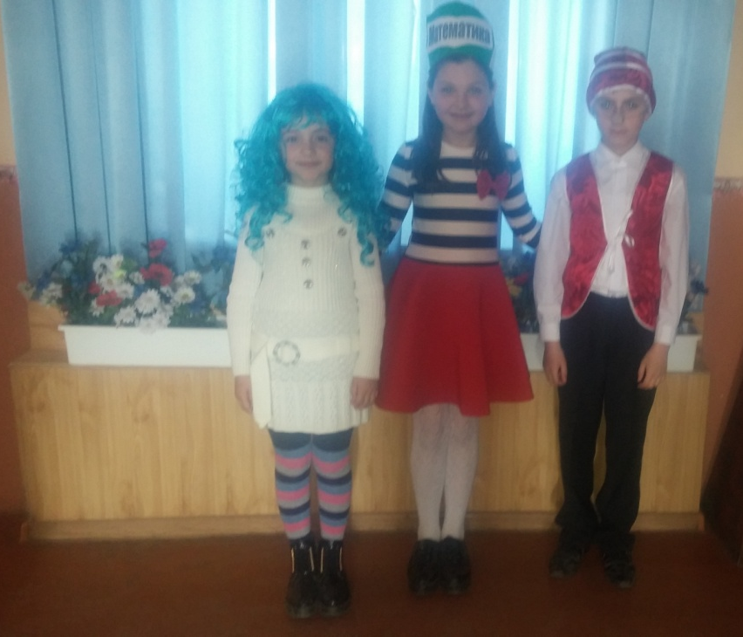
Відкриття Тижня на загальношкільній лінійці

Slide 5
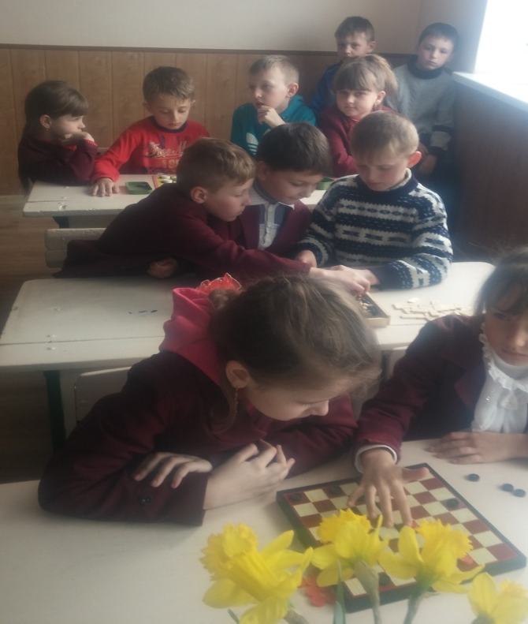
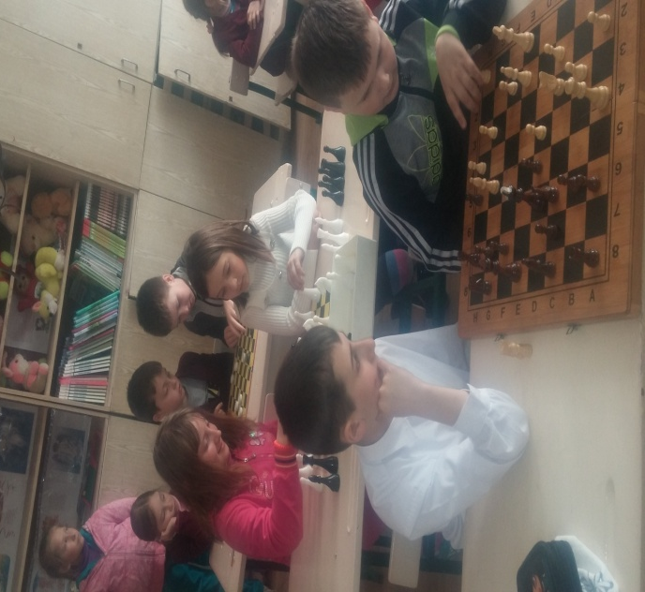
Турніри з шахів і шашок

Slide 6
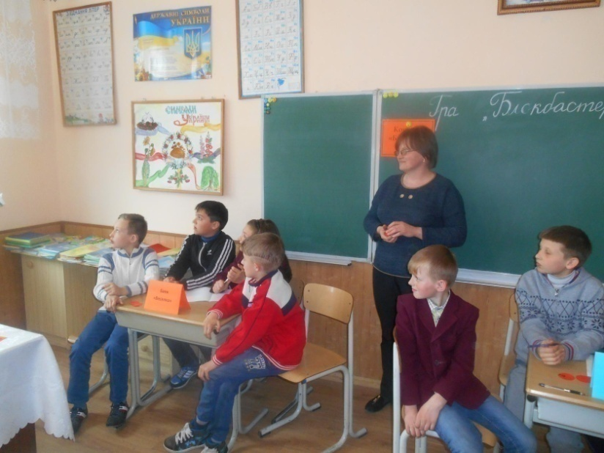
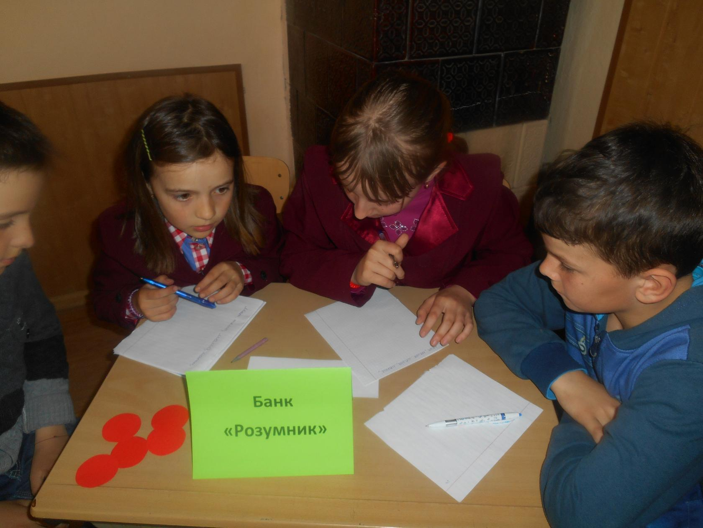
Гра « Блокбастер»

Slide 7
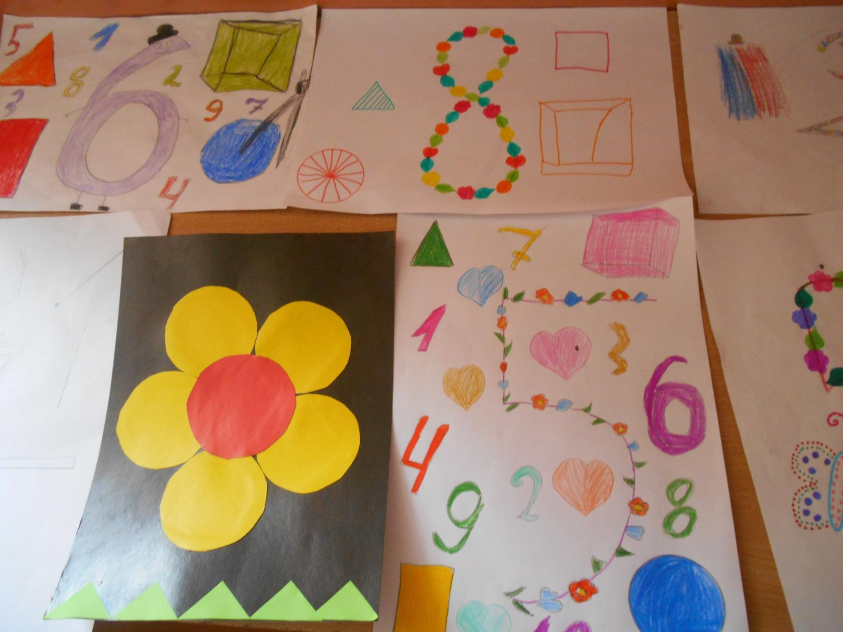
Майстерня аплікацій з геометричних фігур

Slide 8
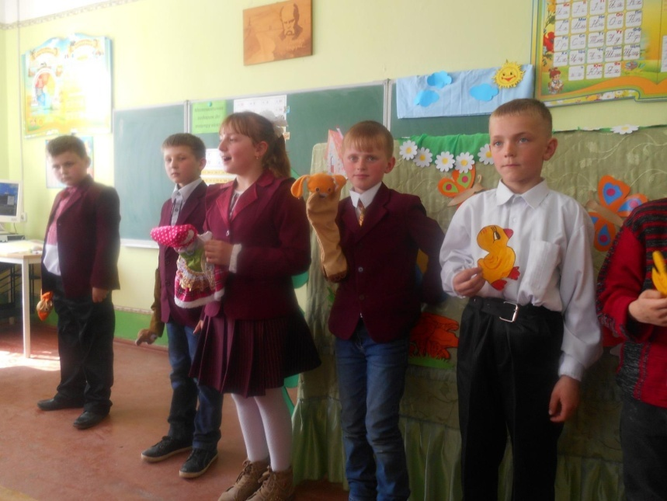
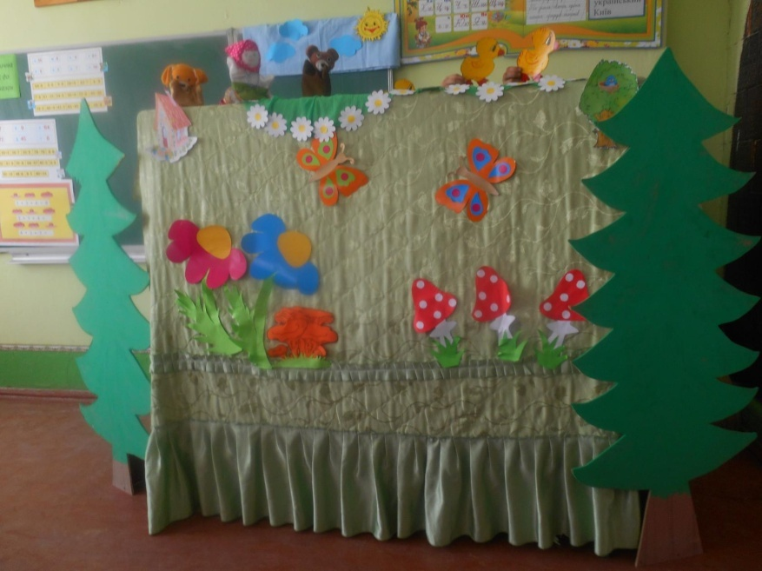
Математична подорож до театру казок

Slide 9
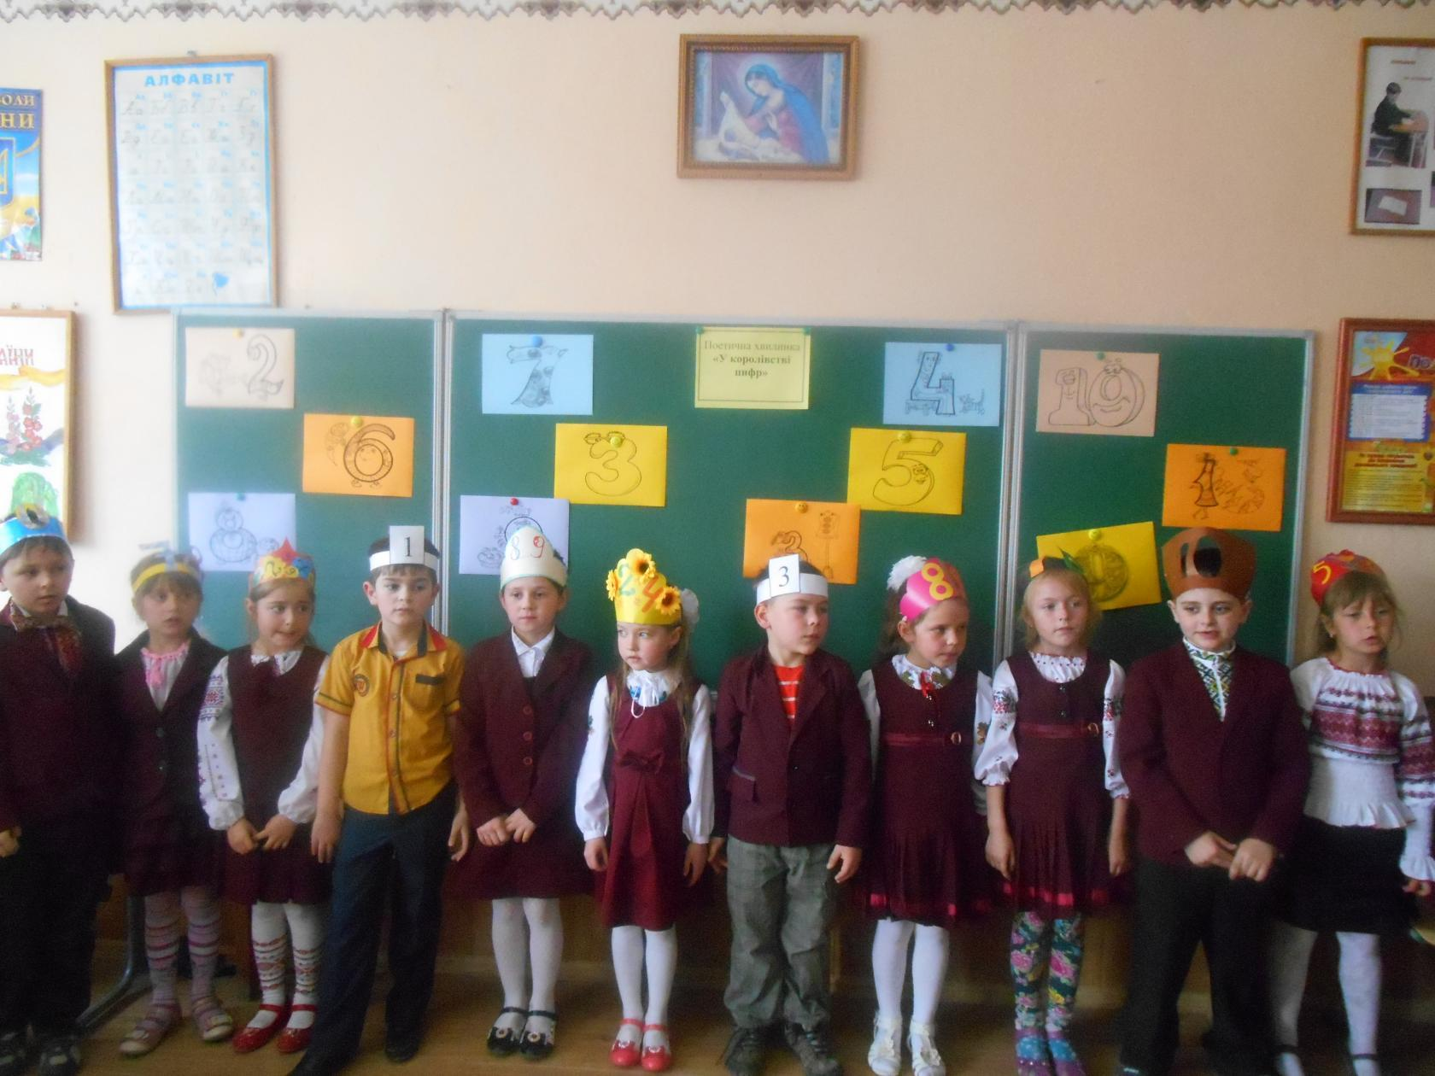
Поетична хвилинка «У королівстві цифр»

Slide 10
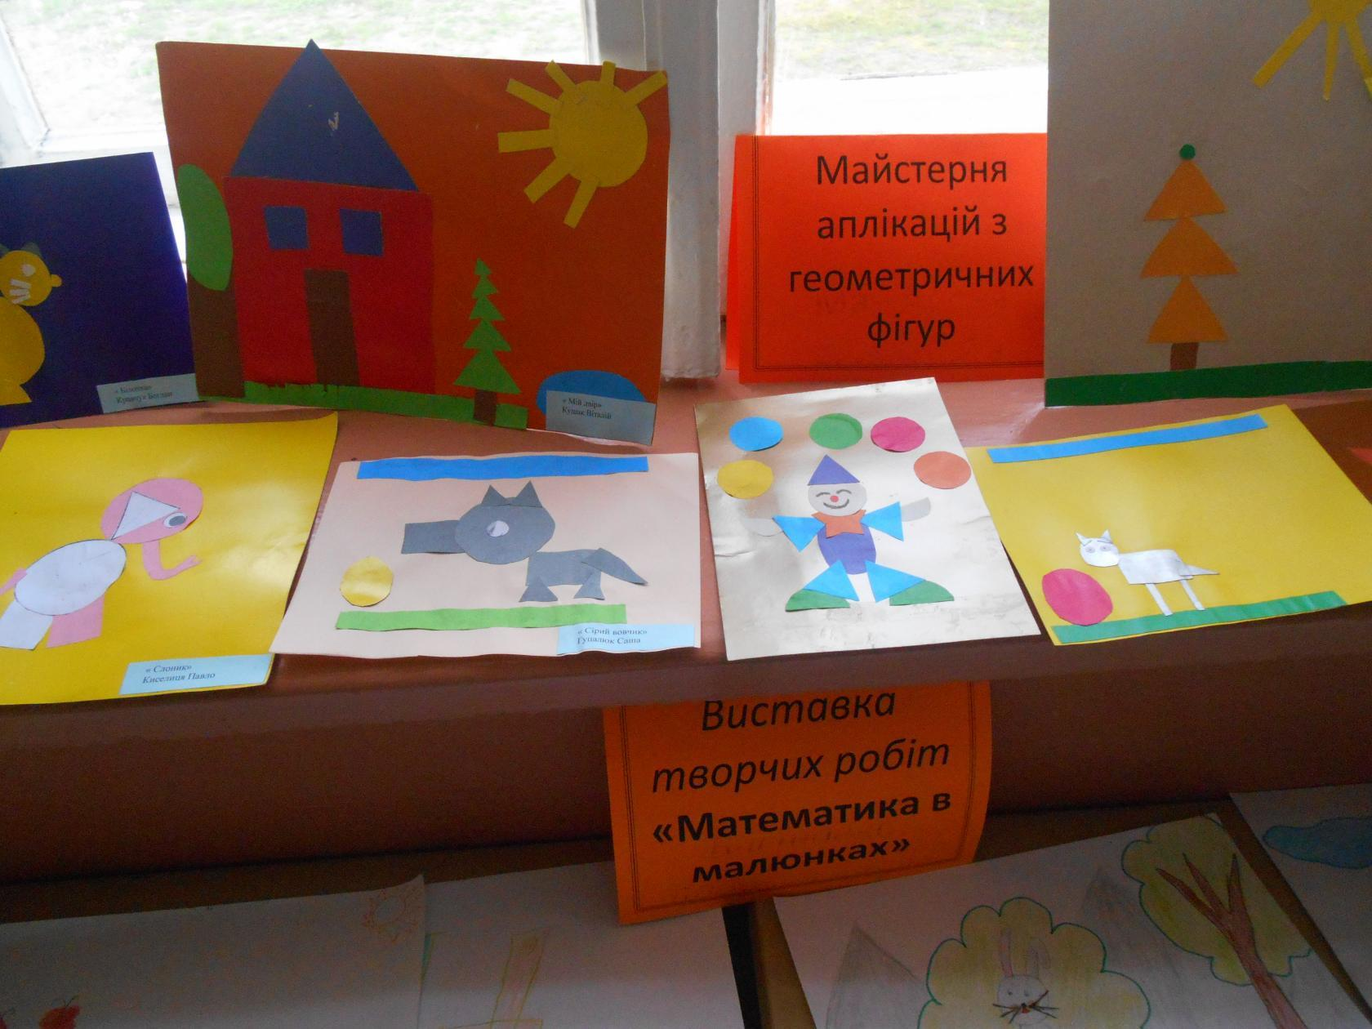
Виставка творчих робіт «Математика в малюнках»

Slide 11
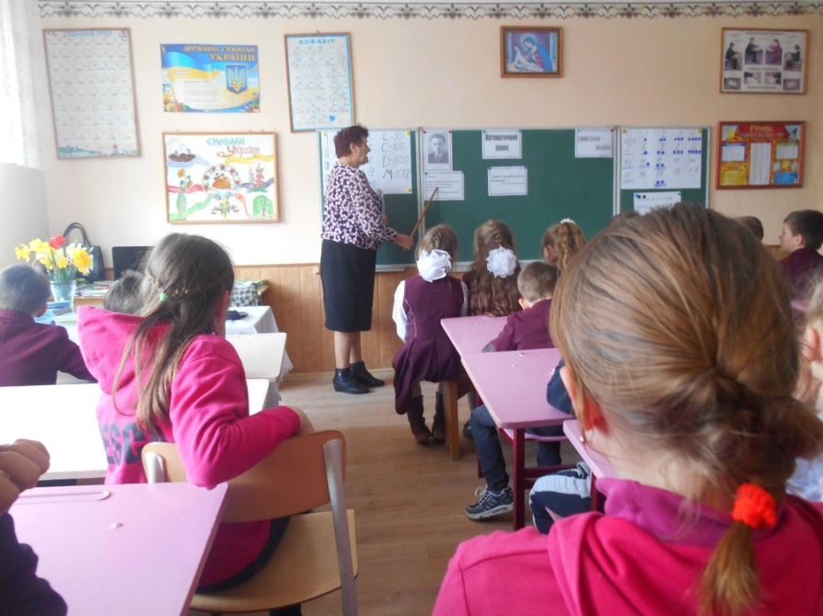
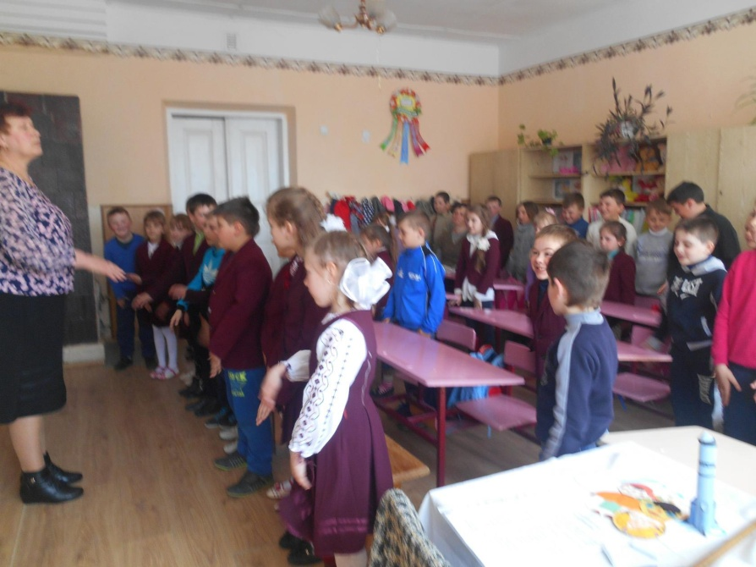
Математичний ранок

